Slide 1
機械工学実験１
９．被削性
澤野 宏

Slide 2
実験の目的
機械材料は材料によって硬さや粘り等の物性が異なり，その物性が加工のしやすさ（被削性）に影響をおよぼす．
本実験では卓上フライス盤を用いて種々の材料の切削をおこない，加工中の振動の測定および加工面の観察を通じて材料の被削性を比較する．

Slide 3
被削性とは？
被削性
材料の削りやすさ．主に材料の硬さと脆さによって被削性が
変わってくる．
被削性が低い
被削性が高い
硬脆材料
快削材料
硬い
加工時に工具にかかる
力が大きい．
脆い
加工により材料が崩れ
る可能性がある．
軟らかい
加工時に工具にかかる
力が小さい．
しなやか
加工により思い通りの
形にしやすい．

Slide 4
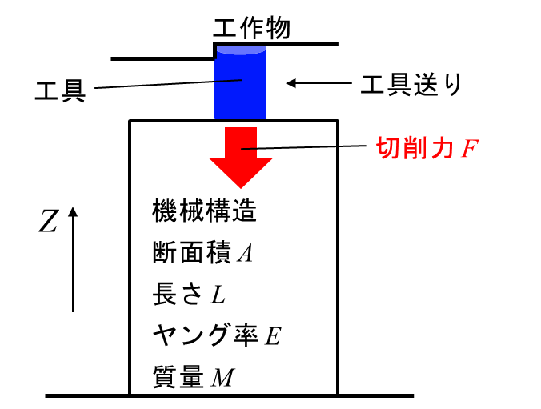
切削力が増えると
加工によって作られる形状
工具が理想的な運動をした場合
運動方程式
工具に振動が生じていた場合
これを解くと
工具先端が振幅 2LF/EA で振動する．

Slide 5
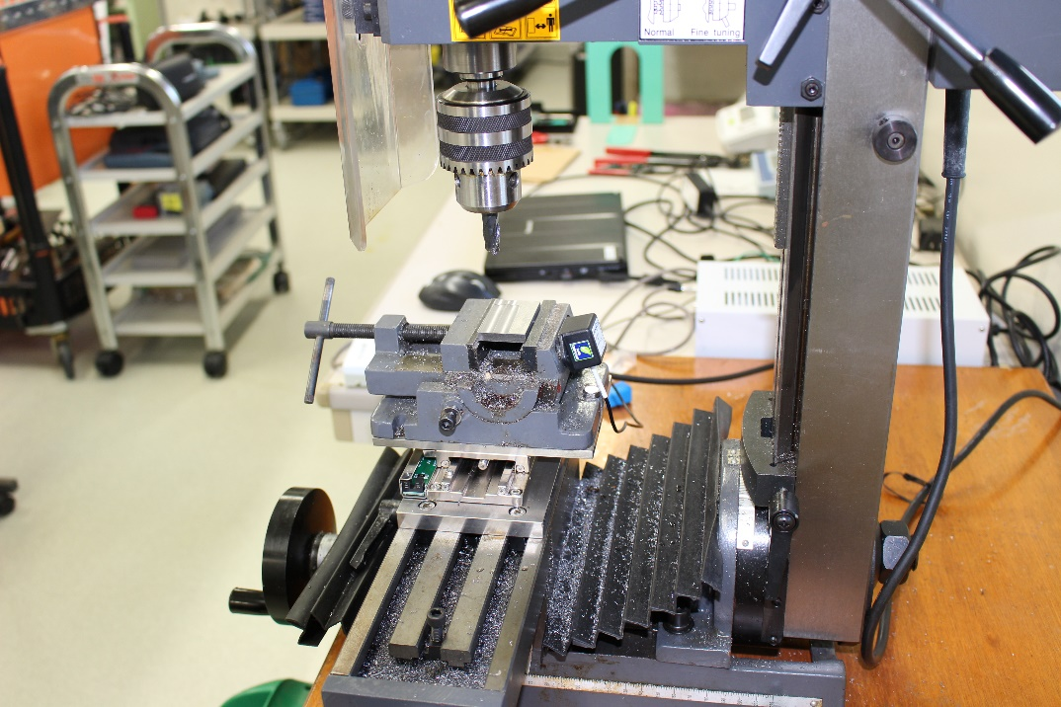
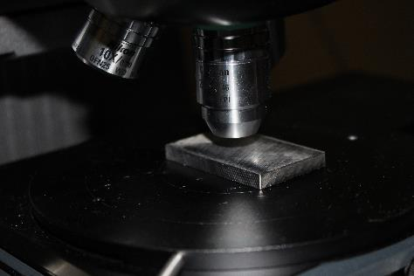
実験の概要
工具
加速度センサ
フライス盤の振動によって発生
する加速度の最大値 a と周波数
ωを測定
フライス盤に生じる振動振幅 Z
と1振動中の送り量 f を算出．
工作物
f = 送り速度／周波数
比較
加工後に加工面形状を測定．
上記振動が生じた場合の加工面
形状の理論値を算出．
f
Z

Slide 6
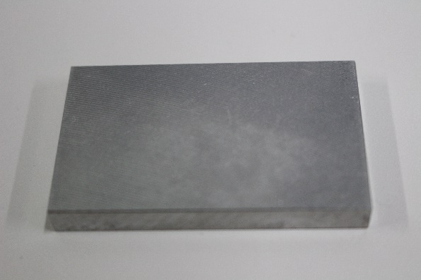
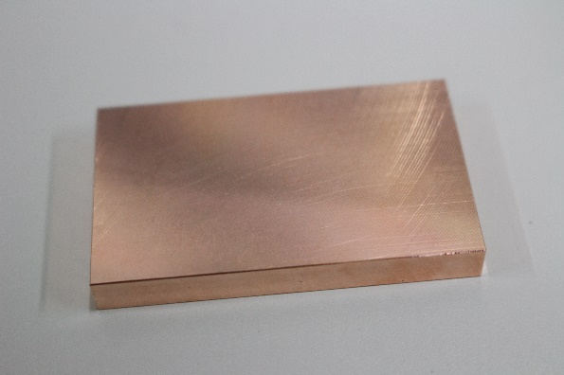
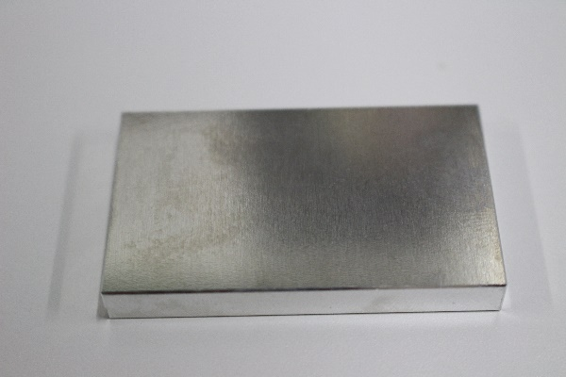
工作物
S50C：機械構造用炭素鋼
0.5%程度の炭素を含む．
SS400よりも硬度が高い．
C1020：無酸素銅
酸素を含まない銅材料．
99.6%以上の純度を持つ．
A5056：アルミニウム合金
AlとMgの合金．
中強度で耐食性が高い．

Slide 7
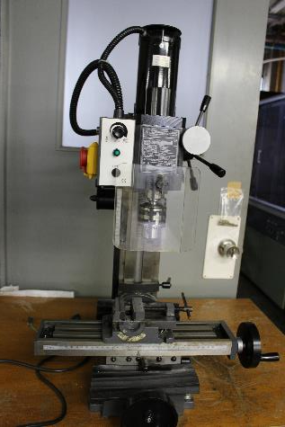
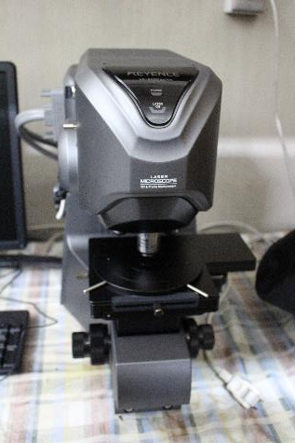
実験に用いる装置
精密卓上フライス盤
レーザー顕微鏡
Mr.Meister社／Little Milling 9
Keyence社／VK-X 250

Slide 8
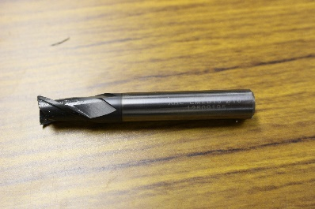
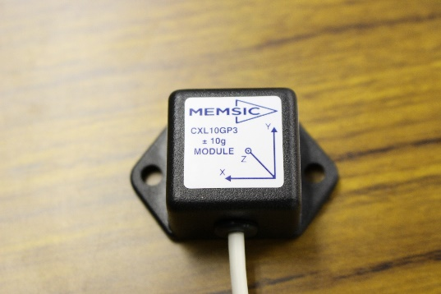
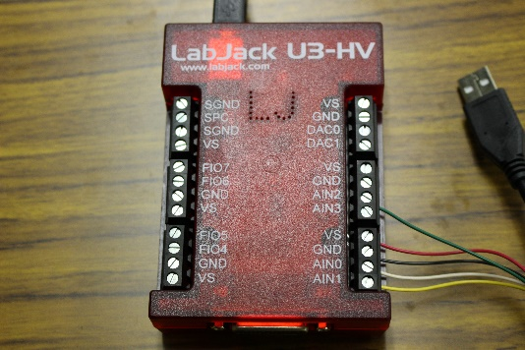
実験に用いる装置
工具
エンドミル
10mm 径・超硬合金製
加速度センサ
デジタル
データ
加速度
電圧
PC
加速度センサ
住友精密工業／
CXL10GP3
PCデータロガー
住友精密工業／
U3HV-LJ

Slide 9
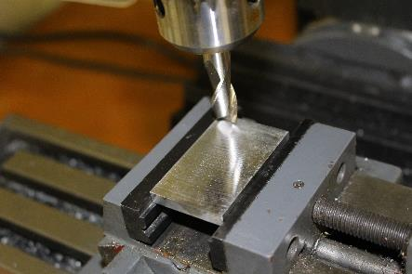
加工
②
③
①
5
10
10
5
切込深さ
0.4 mm
50
切込深さ
0.2 mm
・スピンドル回転数を1,200rpmに設定．
・切込量を0.2 mm，送り速度 4 mm/sに設定し，①を加工して加速度を測定.
・切込量を0.2 mm，送り速度 2 mm/sに設定し，②を加工して加速度を測定.
・切込量を0.4 mm，送り速度 2 mm/sに設定し，③を加工して加速度を測定.
・レーザー顕微鏡を用いてそれぞれの加工面の形状を計測.

Slide 10
実験の流れ
A班
B班
時間
試料１の観察（表・加工前）
試料１の加工（表）
試料３の観察（表・加工前）
試料１の観察（表・加工後）
試料２の観察（表・加工前）
試料３の加工（表）
試料３の観察（表・加工後）
試料１の観察（裏・加工前）
試料２の加工（表）
試料２の観察（表・加工後）
試料３の観察（裏・加工前）
試料１の加工（裏）
試料１の観察（裏・加工後）
試料２の観察（裏・加工前）
試料３の加工（裏）
試料３の観察（裏・加工後）
試料２の加工（裏）
試料２の観察（裏・加工後）

Slide 11
加速度データ
工具
加速度センサの出力データ 電圧(V)
Excelでカンマ区切りで開くと
工作物
TheTime | AIN0 | AIN1 | AIN2
42277.65 | 2.38973 | 2.597479 | 2.461167
42277.65 | 2.399794 | 2.592444 | 2.456138
42277.65 | 2.394762 | 2.587408 | 2.461167
42277.65 | 2.399794 | 2.592444 | 2.456138
42277.65 | 2.399794 | 2.602515 | 2.436022
42277.65 | 2.394762 | 2.597479 | 2.436022
42277.65 | 2.404825 | 2.602515 | 2.44608
Y
サンプリング
周波数 1000Hz
→１データ辺り
0.001 s
X
加速度センサの座標
↑
時刻
↑
X
↑
Y
↑
Z
加速度 a [m/s²] = (V - V_{ave}) × 50
おおむね0.01s毎にピーク
→ 周波数は100 Hz
加速度 a [m/s²]
2.1 m/s²
振幅は 2.1/100² → 0.21 mm
時間 s

Slide 12
レポート課題
(1) 最大加速度と周波数から各被削物を加工している際に生じた振
動の振幅を求める．
(2) (1)で求めた振幅と周波数を持つ正弦波状に工具先端が動いてい
たものと仮定して，加工面の最大粗さと平均粗さ周期の理論値を
求める．
(3) (2)で求めた理論値とレーザー顕微鏡で測定した表面粗さの実測
値を比較し，考察する．
(4) 被削材の物性と振動の大きさ，加工面の状態との関係について
考察する．
(5) 加速度センサおよびレーザー顕微鏡の測定原理について調べ，
記述する．
(6) 切削工具に用いられる材料の種類とその特徴を調べ，記述する．

